Slide 1
Özgür Yazılım, GNU/Linux, GNOME, Mono
Yakın Geçmiş, Bugün ve Yakın Gelecek
Enver ALTIN
<ealtin@parkyeri.com>
<enver.altin@linux.org.tr>
30 Mart 2005 - Beykent Üniversitesi

Slide 2

Yazılım?
Diğer bilim dallarına yardımcı araç olarak yazılımlar
Kaynak kodu
Derleme süreci
Derlenmiş yazılımı değiştirmek?
Yazılım ve makina mühendisliği arasındaki fark
Pozitif bilimlerde verimlilik ve paylaşım
Yazılımın insanlık tarihindeki değeri

Slide 3
Özgür Yazılım?
1983'de Richard M. Stallman GNU projesini başlatıyor.
Özgür bir işletim sistemi geliştirmeyi amaçlıyor, kanıtlanmış bir tasarım modeli için Unix seçiliyor.
GNU: GNU's Not Unix.
1990'lara dek çekirdek hariç tüm bileşenler kullanılabilir duruma geliyor.
1991'de GPL duyuruluyor.
1991'de Linux çekirdeği GNU projesini tamamlıyor.

Slide 4
Özgür Yazılım (2)
GPL sayesinde Özgür Yazılım kanunlarla korunuyor. Özgür Yazılım “Korsan Yazılım™” değil.
Kişi, kurum ve kuruluşların kararlarından bağımsız; açık ve katılımcı, doğal gelişim süreci yazılımları mükemmele yaklaştırıyor.
Alternatiflerine kıyasla toplam sahip olma maliyeti (TCO) daha düşük ve yatırımın geri dönüşü (ROI) daha yüksek.
Türkiye gibi gelişmekte olan dinamik ekonomiler için altından daha değerli.

Slide 5
Linux
Linux: Linus Torvalds tarafından 1991'de hobi proje olarak geliştirilmeye başlanmış işletim sistemi çekirdeği.
Dünyanın her yerinden binlerce gönüllü programcının desteğiyle hızla gelişen, günümüzün en aktif projesi.
GPL lisansı altında, açık kaynak kodlu, özgür yazılım.
Programlar ve donanım arasında yer alan katman. Donanım sürücüleri, dosya sistemleri, ağ bileşenleri burada.
Modüler yapı sayesinde bileşenleri birleştirilebilir ve ayrılabilir, bu sayede kolaylıkla ölçeklenebilir.

Slide 6
GNU/Linux ve Dağıtımlar
Linux çekirdeği tek başına işlevsel değil, ancak diğer yazılımları çalıştırabilmek için gerekli.
GNU projesi ve diğer özgür yazılım projeleri kapsamında geliştirilen ürünler Linux çekirdeği üzerinde çalışabiliyor.
GNU/Linux: Linux çekirdeği üzerinde çalışan GNU.
Bu yazılımları bir araya getirmek, derleyip paketlemek ve herkesin kolayca kullanabileceği hale getirmek için dağıtım projeleri var (Debian, RedHat, SuSE, Mandrake, Uludağ!)

Slide 7

Debian ve Uludağ
Debian GNU/Linux [http://www.debian.org/]
  Kar amacı gütmeyen, dernek yapısında bir organizasyon üyeleri tarafından geliştirilen ve yalnızca Özgür Yazılımlar içeren bir dağıtım.
  Yüksek kaliteli paketler, devasa geliştirici ve kullanıcı topluluğu, sayfalarca belge, kullanıma hazır devasa yazılım arşivi, geniş platform desteği, gelişkin paket yönetimi sistemi, iyi, güzel, kolay, harika!
Ulusal Dağıtım: Pardus Linux [http://www.uludag.org.tr/]
  Tübitak UEKAE tarafından Türkiye'deki Linux topluluğunun tanınmış yüzleri tarafından geliştiriliyor, geçtiğimiz haftalarda Çalışan CD 1.0 duyuruldu.
  Tam Türkçe desteği, düzeltilen onlarca hata, katma değerli projeler, yeni teknolojiler (COMAR/PISI/YALI) – Yerli malı!

Slide 8
Ticari modelde Özgür Yazılım?
Özgür yazılım felsefesi ticari anlamda da yeni bir yaklaşım oluşturuyor, GPL lisansı özgür yazılım ürünlerinin satılması için bir engel değil.
Özgür Yazılım platformları üzerinde ürün geliştirmek süreci kısaltıyor ve ürünleri daha güvenilir kılıyor.
Büyük örneklerle IBM, Sun, HP, Novell, RedHat
Yerel hizmetleri üstlenen ve katma değerler sağlayan KOBİ BT kuruluşları için olanaklar
Dünya BT pazarındaki değişim rüzgarları

Slide 9
Yaygınlık
ABD ve Avrupa pazarları
  Büyüyen sunucu pazarının yanında ilk adımlarını atmaya başlamış olan masaüstü sistemler pazarda gözle görülür yer ediniyor.
  Masaüstü sistemler genellikle devletlere bağlı kuruluşlar veya doğrudan endüstri kuruluşlarında yoğunlukla kullanılıyor.
Türkiye
  Makul fiyatlarla bilgisayar satın alabiliyoruz, bilgisayarlar yaygınlaşıyor.
  Sunucu pazarında %40 civarında, Masaüstü pazarı (OpenOffice.org sayesinde) %20'nin üzerinde.
  Eğitim konusunda önemli zaaflarımız var.

Slide 10
Günümüzde Özgür Yazılım
2001: Gelişim ve Tamamlanma dönemi
  OpenOffice.org, Mozilla, Evolution, GNOME ve KDE.
2002: Erken kalkanlar, deneysel kurulumlar ve geri bildirim
2003 ve 2004: Genişleme dönemi
  İspanya, Brezilya ve ABD'de yaygınlaşma süreci.
2005: Olgunlaşan ürünler
  OpenOffice.org 2.0, Evolution 2.2, GNOME 2.10, Firefox 1.2

Slide 11
Linux Masaüstünün Yakın Tarihi

Slide 12
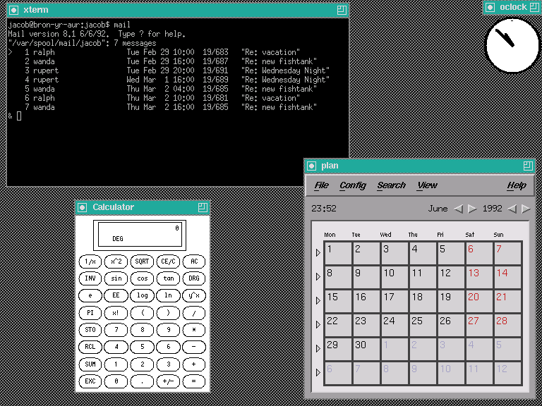
1992

Slide 13
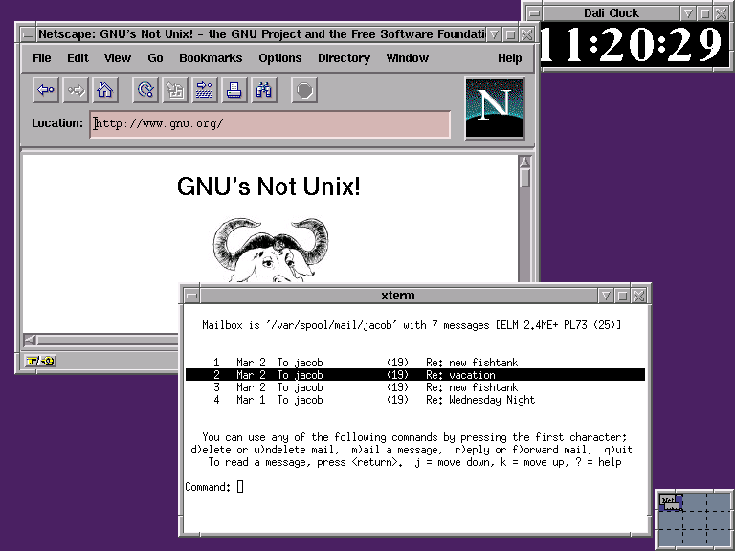
1995

Slide 14
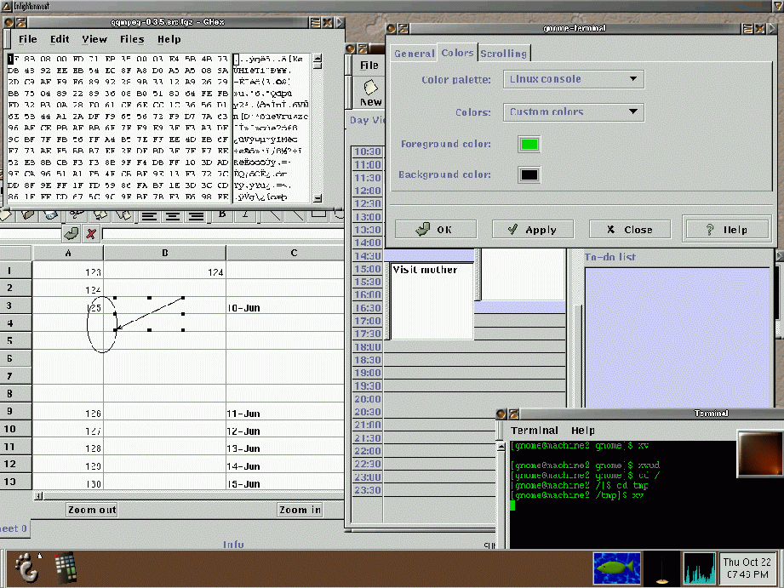
1997

Slide 15
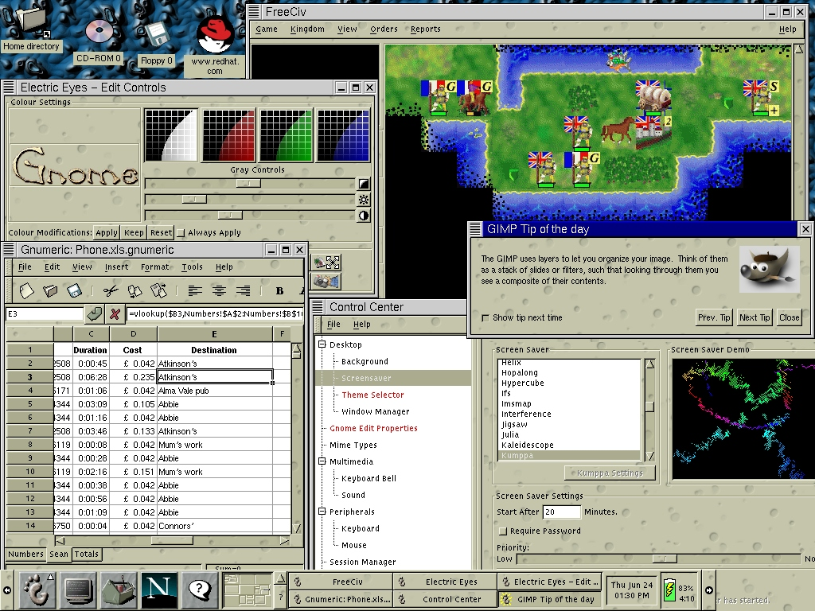
1999

Slide 16
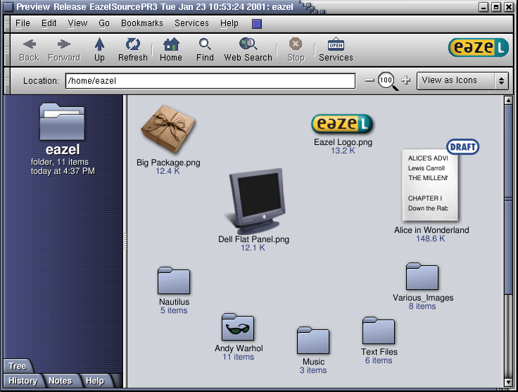
Eazel: Nautilus

Slide 17
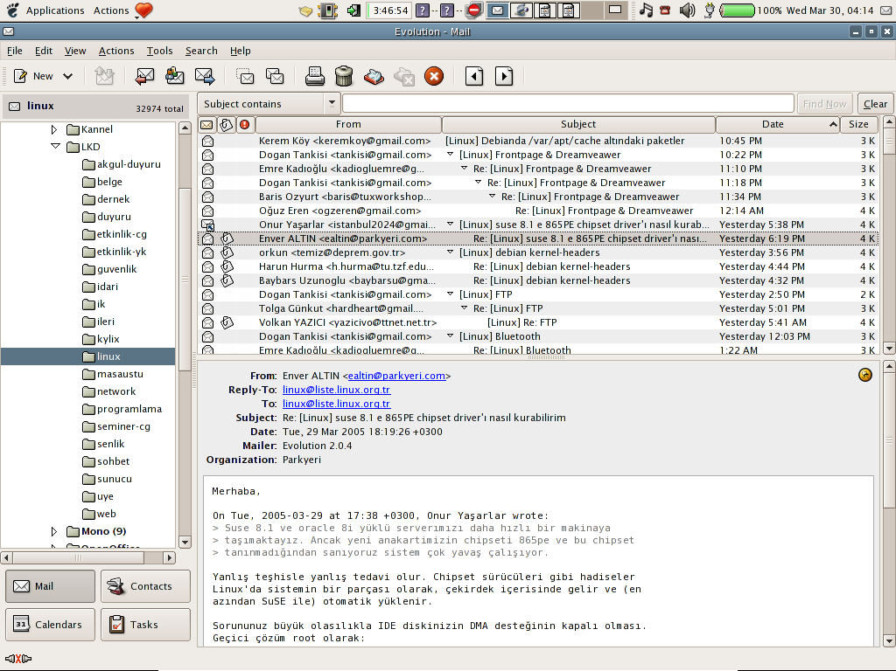
Evolution

Slide 18
Dünyadan Başarı Hikayeleri
Extremadura (İspanya)
  LinEx Projesi
  Kamu projelerinin açık kaynak kodlu hale getirilmesi.
Andalucia
  1.800 okulda 20.000'in üzerinde GNOME Masaüstü
  LinEx projesi ile eşgüdüm
Sao Paolo (Brezilya)
  115 Planlanmış, 75 uygulanmış, her biri 20 bilgisayar içeren Telecentros
  Haftada 150.000 kullanıcı, öncelikle geliri düşük kesimleri hedef alıyor.

Slide 19
Öncelikli hedeflerimiz
Uyum sağlamak
  Windows'dan Linux'a geçmek ve insanların geçiş yapmasına yardım etmek
  Mevcut bilgi ve tecrübeyi değerlendirmek, çöpe atmamak.
Güçlendirmek
  Kullanıcılara kullandıkları yazılımların denetimini vermek
  Yazılım ürünlerini bağımsızlaştırmak
Neden?
  Özgür Yazılım ve GNU/Linux'un daha iyi olduğuna inanıyoruz.
  Katılımcı ve açık gelişim, gerçek özgürlük

Slide 20
Nasıl rekabet edilir?
İnsanlar “Linux”u farklı açılardan görüyor
  Hız, başarım
  Kararlılık ve güvenilirlik
  Güvenlik
  Yapılandırma esnekliği
  Açık katılım
  Özgürlük
  Topluluk ve arkadaşlar
  Fiyat
Yalnızca özgür olmak yetmez
  Daha iyi, daha basit, daha güzel, daha tutarlı ve daha temiz olmak gerek.

Slide 21
GNOME Masaüstü Ortamı
GNU Network Object Modelling Environment
GNU Projesi kapsamında, Linux için kullanıcı dostu grafik masaüstü ortamı. GPL, özgür yazılım.
Programcılar için tutarlı, kararlı ve güvenilir yazılım geliştirme platformu.
Panel, dosya yöneticisi, web browser, e-posta, takvim, IM, video gösterici, müzik çalar, kelime işlemci, hesap tablosu
Çoklu dil desteği (Türkçe dahil 80 dilde arayüz).
http://www.gnome.org/

Slide 22
GNOME projesinin hedefleri
Eazel ile gelen “kullanılabilirlik” kültürü
  Eazel çalışanlarının Apple ve AOL tecrübeleri
  “Kendiliğinden çalışan” bileşenler
AR-GE: İnsan beyninin görsel algılama yeteneklerine ve içgüdülere yönelik arayüz tasarımı ve mimari
Tutarlılık.
Apple Mac OS modeli (Windows değil)

Slide 23
Kullanılabilirlik
“Human Interface Guidelines”
Rehber belgeyi oluşturmak için 3 yıl harcandı.
Öncelikli hedef homojen ve tutarlı bir masaüstü için yazılım geliştiricilere bilgi ve tecrübe kazandırmak.
Yazılım geliştirme ve kullanıcı arayüzü kültüründe özgür yazılım dünyası için önemli bir dönüm noktası
GNOME kullanmak HIG sayesinde artık “bebek işi”!
Tutarlılık (kendime not: merdiven örneği)

Slide 24
Basitleştirme Süreci
Gönüllü programcılar arasında uzun tartışmalar ve kullanılabilirlik testleri sonucunda kültürel değişim.
Çıkar, çıkar, çıkar, çıkar! Karmaşayı temizle!
Geleneksel eğilim “ortak bir karar yoksa bir seçenek/ayar daha ekle gitsin” -- aslında büyük bir tasarım hatası.
GNOME yaklaşımı: Mimar orta yolu bulur, tasarlar, düzeltir, sorunu çözer.
“İnce ayar” sevenler unutulmadı: GConf Editor.
  Scripting desteği ve kararlı API.

Slide 25
GNOME ve OpenOffice.org
OpenOffice.org: Platform bağımsız ofis paketi (Windows, Linux, Solaris)
Kelime işlem, hesap tablosu, sunum tasarımı ve grafik çizim bileşenlerine sahip en kapsamlı özgür yazılım ürünü.
15 yıldır geliştiriliyor (StarDivision, Sun Microsystems)
Alternatif: GNOME Office? Abiword? Gnumeric? Çoğunluğun taleplerini karşılamaları için en az 5'er yıl gerek.
OpenOffice.org, bilgisayar kullanıcılarının uyum sağlamasını kolaylaştırıyor.

Slide 26
Mozilla Firefox
Tartışmasız en iyi web browser yazılımı
W3C tarafından belirlenen standartlara en geniş destek.
Yılların tecrübesi (Gecko, Netscape Navigator, Mozilla, Firefox) sonucunda, Internet ile birlikte gelişti.
Platform bağımsız: Windows, Linux ve MacOS işletim sistemlerinin tümünde geniş kullanıcı topluluğu.
XUL ve Javascript: Web uygulama geliştirme platformu.
Hızlı ve yenilikçi gelişim eğilimi.

Slide 27
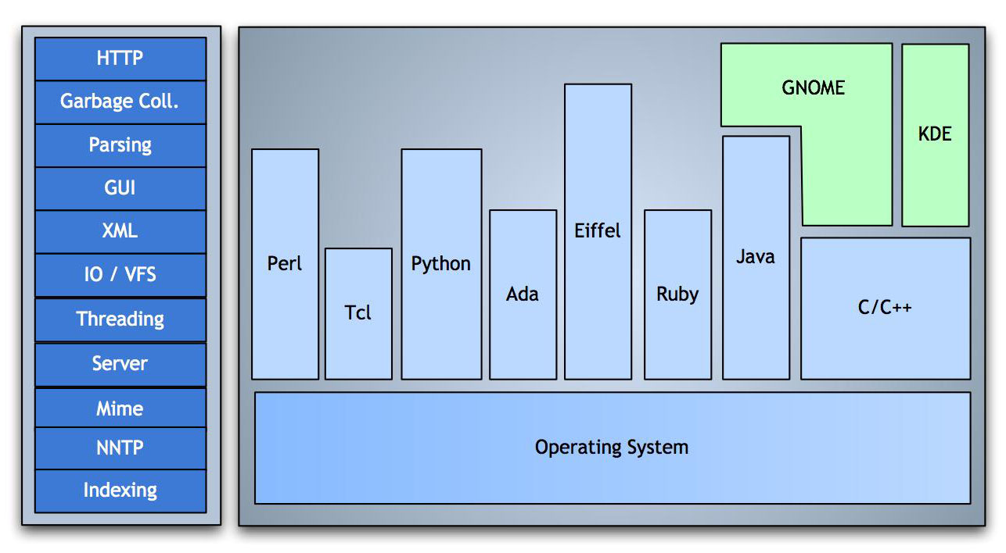
Unix: Herkes kendine platform üretiyor

Slide 28

Mono Projesi
Yazılım geliştirmede yüksek verim.
Açık kaynak kodlu .NET
Programcılar için Windows'dan Linux'a kolay geçiş
4 yılda, 5 milyon satır kod.
Haziran 2005: Mono 1.2

Slide 29
Günümüzde Mono
Mono 1.2: Mayıs/Haziran 2005
  .NET sanal makinesi
  C# 2.1, System.Windows.Forms desteği
  Geniş sınıf kütüphaneleri (.NET'e ek olarak Gtk#, Qt#, Cocoa#, ...)
  ~300 aktif gönüllü Mono geliştiricisi
  20 tam zamanlı Novell çalışanı, 5 tam zamanlı Mainsoft çalışanı
Geniş donanım ve işletim sistemi desteği
  Windows (95, 98, ME, 2000, XP), Linux, BSD, Mac OS X
  x86, x86-64, PowerPC, ppc64, SPARC, S390

Slide 30
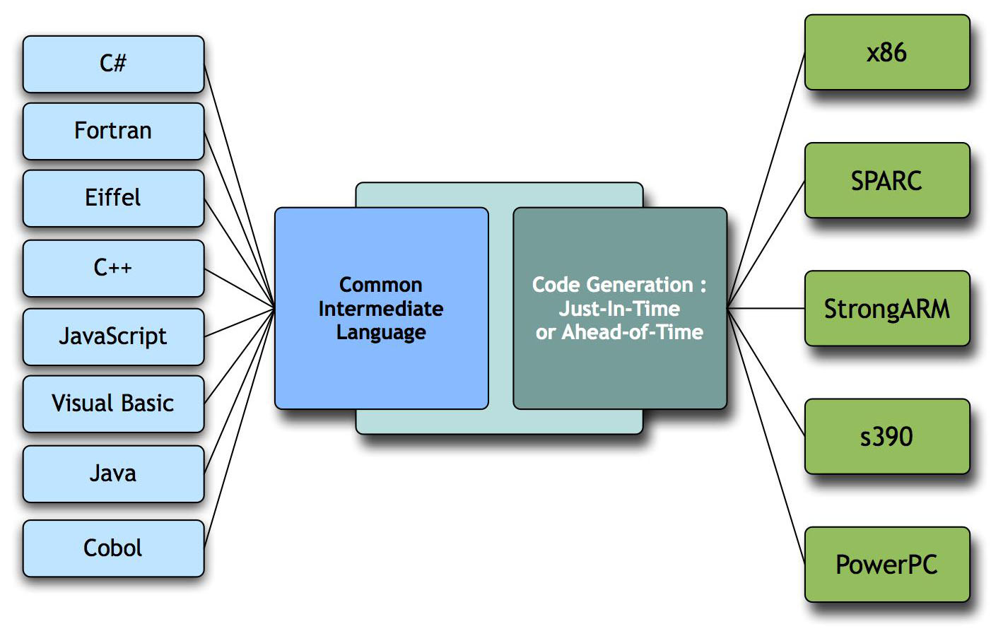
Mono: Dil ve platform bağımsız

Slide 31
Mono: Yazılım geliştirme platformu
Alışılagelmiş şikayetler: “Linux'daki araçlar yetersiz”
  Unix 15 yıl önce (RAD kavramı yokken) en iyi platformdu, şimdi eski moda.
Çözüm için ilk adımlar: MonoDevelop
Linux'a geçerken tecrübeyi değerlendir!
  C# ve VB.NET'e destek, 3rd party ürünlerle Delphi, Cobol, PHP
  Bilgi değerlendir: Kitaplar, örnek kodlar, deneysel tecrübeler Mono'da da aynen geçerli!
  Microsoft'un yatırımlarının “kaymağı” ;-)

Slide 32
Mono hızlı!
Mono C# derleyici C# ile yazıldı
  Kendi kendini (64,000 satır kod) 2.2 saniyede derliyor
1.2 sürümünde yeni başarım iyileştirmeleri
  Derleyici içerisinde daha gelişkin iyileştirici (optimizer)
  Daha düşük bellek kullanımı

Slide 33
Mono ile geliştirilmiş uygulamalar
Muine, MonoDevelop, F-Spot, Beagle, Blam!
6 ay içerisinde GnomeFiles.org'dan en çok indirilen 20 uygulamanın ilk 7'si Mono ile geliştirildi.
Mono ve Gtk# kullanılarak geliştirilen toplam 75 açık kaynak kodlu uygulama.
Gtk# kullanarak görsel uygulama geliştirmek kolay.

Slide 34
Mono ne getiriyor?
10 milyondan fazla VB/Delphi/C# programcısı yazılımlarını istediği anda Linux'da sorunsuzca çalıştırabilecek.
Bu yazılımları geliştirmeyi Linux'da sürdürebilecek.
Linux üzerinde yazılım geliştirmek kolaylaşıyor.
Daha kararlı yazılımları daha kısa sürede geliştirmek mümkün hale geliyor.
Kararlı sınıf kütüphanesi sırasında Linux'daki geriye uyumluluk sorununun üstesinden geliniyor.

Slide 35

LKD hakkında
Düzenli ve bağımsız seminerler, etkinlikler
  http://seminer.linux.org.tr/
  http://etkinlik.linux.org.tr/
Özgür Yazılım ve Linux Şenliği
  19-22 Mayıs, Ankara Milli Kütüphane
  http://senlik.linux.org.tr/
E-Posta listeleri: http://liste.linux.org.tr/
  Aylık 1 milyon dolayında e-posta, 20.000'den fazla üye.
Derneğe üyelik için: http://www.lkd.org.tr/

Slide 36
Parkyeri
Internet teknolojileri
Mobil teknolojiler
Elektronik ticaret
Bilgiye erişim
Özgür yazılım çözümleri
Çalışanlar için iyi ortam, müşteriler için kaliteli ürün
insankaynaklari@parkyeri.com

Slide 37
Sık sorulan sorular
Linux gerçekten hiç çökmüyor mu?
Linux'da virüs olmadığı doğru mu?
Linux bu kadar iyi ise neden herkes Windows kullanıyor?
Linux Microsoft'a bir tepki mi?
Neden tek bir Linux dağıtımı yok?
Linux ne zaman paralı olacak?
Teknik desteği nereden alacağım?
Deli mi bu özgür yazılımcılar, aç kalmıyorlar mı?

Slide 38
?

Slide 39
Teşekkürler
Organizasyon ekibi
LKD Seminer Çalışma Grubu
  http://seminer.linux.org.tr/
Miguel de Icaza (miguel@novell.com)
  http://primates.ximian.com/~miguel/activity-log.php
Doruk Fişek (dfisek@fisek.com.tr)
  http://zzz.fisek.com.tr/seyir-defteri/
Parkyeri
  http://www.parkyeri.com/

Slide 40
Diğer bilgiler
GNOME: http://www.gnome.org/
Mono: http://www.mono-project.com/
LKD: http://www.linux.org.tr/
Gezegen: http://gezegen.linux.org.tr/
İletişim:
http://enveraltin.com/
http://enveraltin.com/blog
ealtin@parkyeri.com
enver.altin@linux.org.tr

